Slide 1
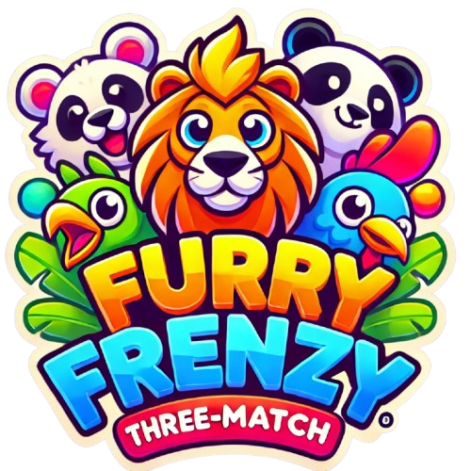
Furry Frenzy
치매예방 및 두뇌 훈련용 게임 및 웹사이트 개발
치킨마요 - 이병현, 박채원, 김정재

Slide 2
목차
01
02
프로젝트 목적
프로젝트 내용
03
04
05
시연 동영상
문제점 및 해결
활용 방안

Slide 3
프로젝트 목적
즐거움
시선
모바일
웹
게임이라 함은, 항상 즐거움이 주 목적이고, 지금 시대에선 그닥 좋은 시선을 받지 못한다고 생각합니다. 게임을 좋아하고, 게임과 관련된 업을 준비하는 팀으로써, 이러한 시선들이 안타깝다고 느껴져, 게임이 사회적으로 도움이 될 수 있는 작품이 되었으면 좋겠다 라는 생각에서 해당 프로젝트를 창안했습니다.
유니티 엔진을 이용하여 쓰리매치 게임 개발, 이후 모바일 웹 사이트를 제작하여, 게임의 정보 뿐 만 아니라 치매예방 및 두뇌발달과 게임의 연관성에 대해 이야기하고 많은 사람들에게 게임에 대한 시선을 조금이나마 바꾸는 것이 목적입니다.

Slide 4
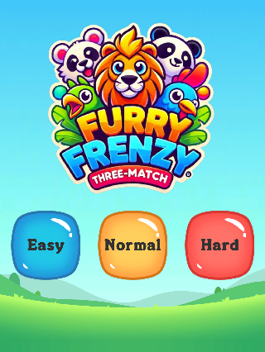
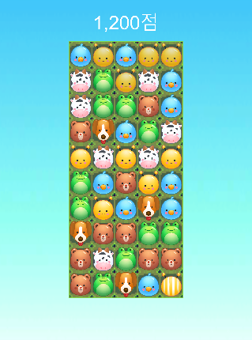
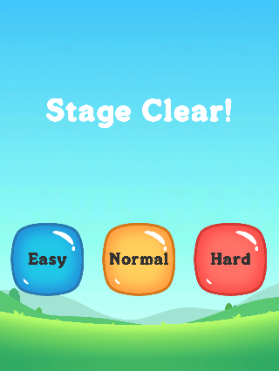
프로젝트 내용
게임에 취약한 노년 혹은 저연령층도 접근이 쉬운 쓰리매치 장르의 게임으로, 여러개의 아이콘이 나오는 퍼즐에서 3개 이상 동일한 아이콘을 가로 혹은 세로로 블록을 옮겨 맞추는 게임을 제작했습니다.
앞서 언급드렸듯, 게임에 취약한 연령층도 부담 없이 접근성이 높게 설계된 것이 장점이고, 스테이지별로 점수에서 차별을 두어 난이도를 점진적으로 높여 사용자의 재량에 따라 난이도를 조절할 수 있는 것이 특징입니다.
또한, 귀엽고 친근한 캐릭터 UI 및 디자인을 활용하여 다양한 연령층을 타겟으로 잡은 게임성을 살렸습니다.

Slide 5
시연 동영상

Slide 6
문제점 및 해결
퍼즐 애니메이션
- 각 개체별로 서로 다른 애니메이션을 적용하지않고 이펙트 및 애니메이션을 적용
-> 퍼즐이 맞은 블럭 외에도 애니메이션 발생
DefaultTrigger 이용하여 각각에 맞는 태그를 만든 후 서로 다른 이름으로 이펙트 및 애니메이션 적용
-> 퍼즐이 맞은 블럭에만 애니메이션 발생

Slide 7
활용 방안
게임에 대한 인식이 단순 오락이 아닌, 치료 및 예방과 연구목적 등에도 사용할 수 있을것이라고 생각합니다.
미국 국립약물남용연구소 연구에 따르면, 하루 3시간 이상 게임을 진행한 사람은 기억력, 사고력, 두뇌발달이 향상되어 도움을 준다는 연구결과와, 식품의약품안전처에서 ADHD 치료에 게임을 치료제로 승인한 결과가 있습니다.
따라서, 본 과제물을 사업화 했을 시, 저연령층의 두뇌발달, 전연령층의 주의력, 사고력훈련, 노년층의 치매예방 등 다양한 방면으로 활용할 수 있을것으로 기대합니다.
또한 현재 국내 병원에서 게임을 두뇌발달 및 인지기능 치료 및 재활목적으로 사용하는 곳이 거의 없기에 추후 개발을 더해 시장에서 경쟁력있는 상품으로 발돋움 할 수 있다고 생각합니다.
치료
게임
예방

Slide 8
감사합니다

